Slide 1
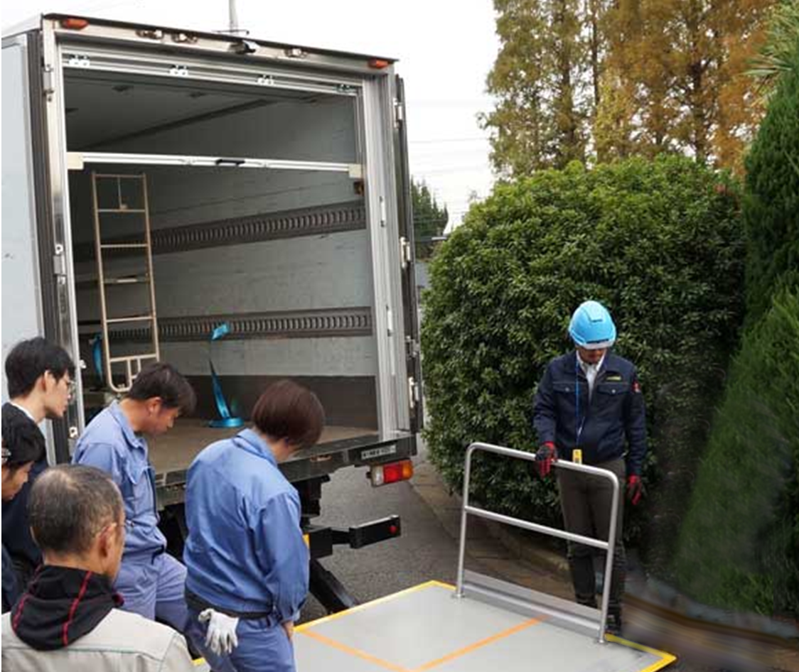
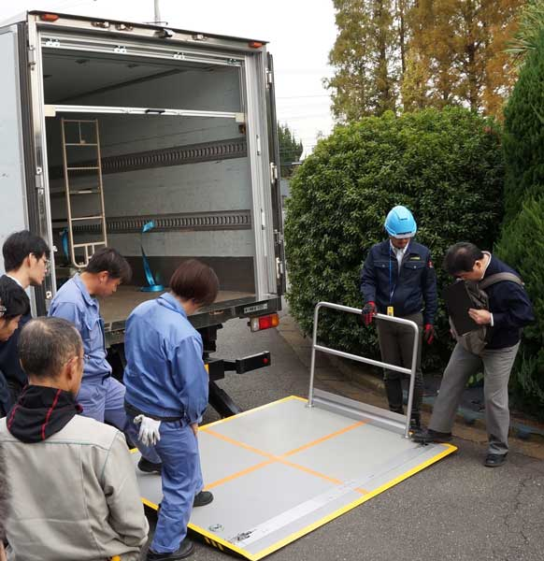
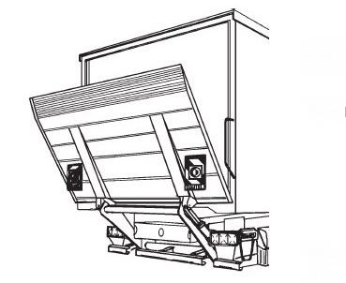
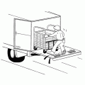
テールゲートリフターを使用して荷を積み卸す作業への
特別教育の義務化！【令和６年２月１日】
テールゲートリフター
特別教育
定 員
令和５年
２０名
1１/２[木]
先着順となりますのでお早めにお申込み
ください
9：00-16：00 ［集合8：40］
【テールゲートリフターを使用して荷を積み卸す作業への特別教育の義務化 】
貨物自動車に設置されているテールゲートリフターを使用して荷を積み卸す作業において、労働者がテールゲートリフターの機能や危険性を十分に認識していないことにより、 テールゲートリフターからの墜落・転落、荷の崩壊・倒壊等による災害が発生していることから、荷を積み卸す作業におけるテールゲートリフターの操作の業務が労働安全衛生法第59条第３項に基づく特別教育の対象となります。令和6年2月1日以降は、特別教育を受けた者でなければ、テールゲートリフターを使用した荷役作業を行うことができなくなります。
受講料 （税込・テキスト代含）
会 員事業所 １２，１００円／1人
非会員事業所 １５，４００円／1人
テールゲートリフター特別教育 内容
学科４時間
実技２時間
会 場 宮古職業訓練センター 宮古市長町２－６－１
※詳細は裏面参照
申込方法 受講申込書と費用をご持参の上、 訓練協会へお越し下さい
● 千徳公民館
●千徳駅
市道
受講申込書はホームページからダウンロードできます
https://www.miyako-vts.ac.jp/
至盛岡 国道106号 至市内
千徳大橋
●ＤＣＭ
閉 伊 川
宮古職業訓練センター
締 切
１０月２０日（金）
お問合せ先
0193-63-6688
宮古職業訓練協会
（宮古市長町２-６-１）
【受付時間】
9：00～17：00

Slide 2
テールゲートリフター特別教育
◆講習日時 ：令和５年１１月２日（木） ９時００分～１６時００分 ◆集合時間 ：８時４０分 ※時間厳守でお願いします。
◆講習場所 ：宮古職業訓練センター（宮古市長町２－６－１）
◆持 ち 物 ：筆記用具、昼食、動きやすい服装、ヘルメット（貸出可）
◆講習内容 ：テールゲートリフター特別教育
 | 科 目 | 時間数
学科 | テールゲートリフターに関する知識 | １.５時間
 | テールゲートリフターによる作業に関する知識 | ２時間
 | 関係法令 | ０.５時間
実技 | テールゲートリフターの操作の方法 | ２時間

